Slide 1
雲端運算與服務
第三組 OD-31410169
何驊益
陳聖杰
楊家丞

Slide 2
outline
完成結果圖
架設環境
安裝過程
安裝出錯處理
安裝 instance

Slide 3
完成結果圖 OD-31410169

Slide 4
架設環境
虛擬機: VirtualBox 5.2.8
OS : Ubuntu 16.04

Slide 5
安裝
建立 stack 使用者
記得登出 stack

Slide 6
安裝
更新 apt-get

Slide 7
安裝 git
git clone 下載 openstack
移動到 devstack/sample
複製 local.conf 到 上一層

Slide 8
移動到上一層後 修改 ~/devstack/local.conf

Slide 9
執行 ./stack.sh

Slide 10
安裝過程出錯
安裝過程出現 permission denied
參考 https://tutorials4uhelp.com/Openstack/ois.htm 輸入也無法解決
後來上 stack overflow 才知道是 pip 安裝過程改變某些資料夾的所屬
參考 https://stackoverflow.com/questions/45743643/undo-disabling-pip-cache

Slide 11
修改後就安裝順利了

Slide 12
安裝完畢

Slide 13
打開 瀏覽器 網址 localhost

Slide 14
帳號 admin 密碼 p1(之前輸入在 local.conf 中)

Slide 15
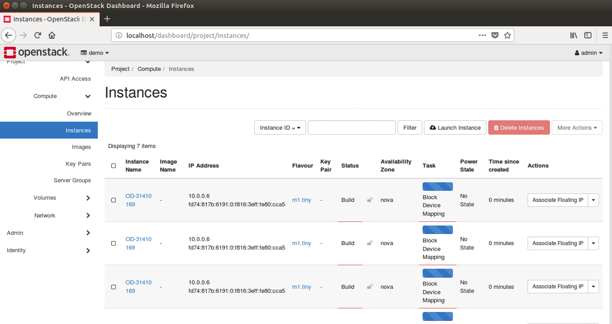
建立Instances

Slide 16
開好 instances

Slide 17
參考資料
安裝 openstack 的參考 youtube 影片
https://www.youtube.com/watch?v=kQQwdpYphl4
參考安裝流程
https://tutorials4uhelp.com/Openstack/ois.htm
處理安裝問題
https://stackoverflow.com/questions/45743643/undo-disabling-pip-cache

